Slide 1
Reasoning Implicit Sentiment with Chain-of-Thought Prompting∗
Hao Fei1, Bobo Li2, Qian Liu3, Lidong Bing4, Fei Li2,† Tat-Seng Chua1 1Sea-NExT Joint Lab, School of Computing, National University of Singapore 2Key Laboratory of Aerospace Information Security and Trusted Computing, Ministry of Education, School of Cyber Science and Engineering, Wuhan University 3Sea AI Lab, 4DAMO Academy, Alibaba Group
ACL 2023
汇报人：邵志浩

Slide 2
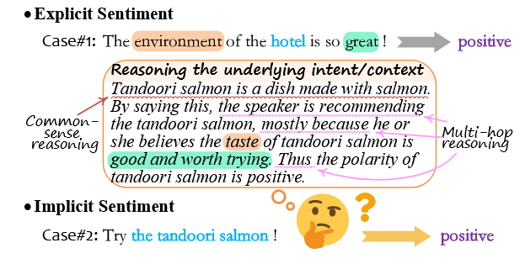
Introduction
情感分析（SA）旨在根据输入检测对给定目标的情感极性。
分类：
1、显性SA（ESA）：给出了比较明显的情感词
2、隐性SA（ISA）：没有给出情感词
例子:

Slide 3
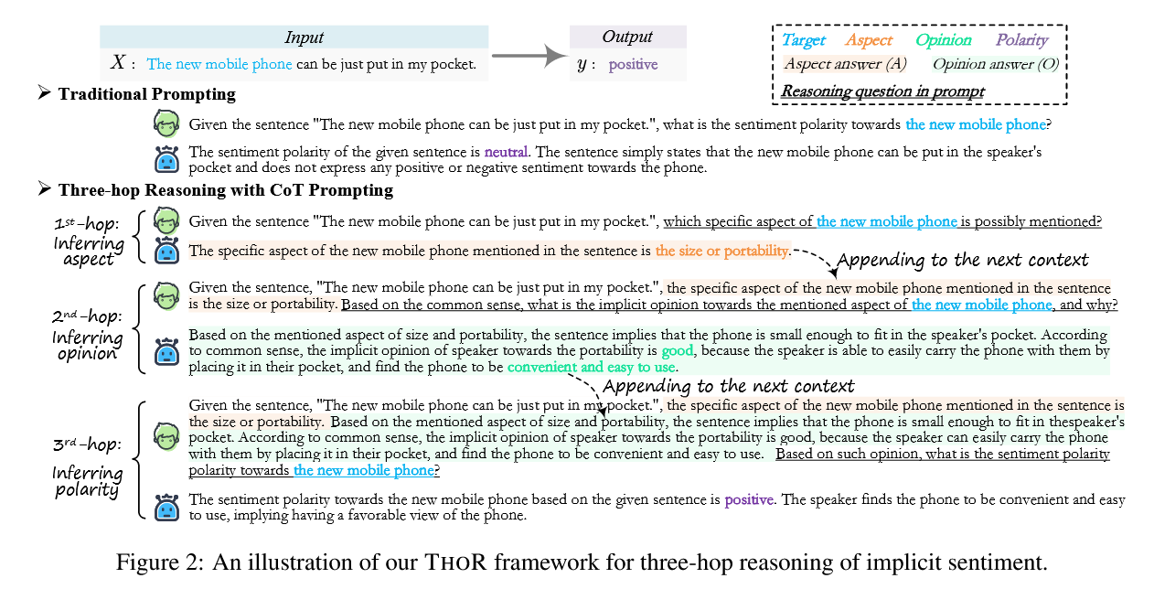
Introduction

Slide 4
Contributions
1）提出了一个三跳推理提示框架，以实现内隐情感分析的思维链推理过程.
2）在现有LLM的基础上，我们设计了三个推理步骤的三个提示，每个步骤分别推断出细粒度的方面、基本观点和最终的极性。

Slide 5


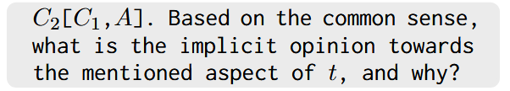

Model
1、传统的模式
2、思维链模式
stp1：
stp2:
stp3:以完整的情感骨架( X , t , a和o)作为上下文。
y ^= argmaxp( y | X , t) )
A=argmaxp(a|X, t)
中间状态
O=argmaxp(o|X, t, a)
yˆ=argmaxp(y|X, t, a, o)

Slide 6
Model
1、Enhancing Reasoning via Self-consistency
让LLM编码器生成多个答案，每一个方面都有可能对方面a，意见o以及极性y给出不同的预测，每个答案都有可能给出关于方面a、观点o和极性y的不同预测。在每一步中，保留那些推断a，o或y的投票一致性高的答案。我们选择置信度最高的那个作为下一步的上下文
2、 Reasoning Revising with Supervision
每一步通过串联的放方式构造提示
1.初始的上下文
2.本步骤的推理答案文本
3.最后提出问题，并将其输入到LLM中预测情感标签，而不是去进行下一步的推理。
Notes:
1、自我一致性增强推理
2、有监督的推理修正

Slide 7
Dataset and Experiment Setup
数据集：Twitter、Restaurant14和Laptop14三个数据集
由于编码器风格的BERT不能生成支持CoT的文本，我们使用编码器-解码器风格的Flan - T52作为我们的主干LLM。
Flan-T5：250M ( base )、780M ( large )、3B ( xl )和11B ( xxl )，GPT3：350M、1.3 B、6.7 B和175B四个版本
实验：
1、有监督的微调训练
2、零样本推理
3、不同模型尺寸对Llms的影响
4、用Thor改进Chatgpt
5、故障分析

Slide 8
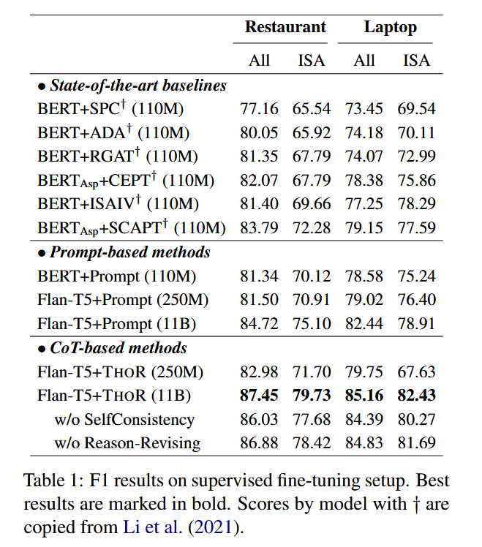
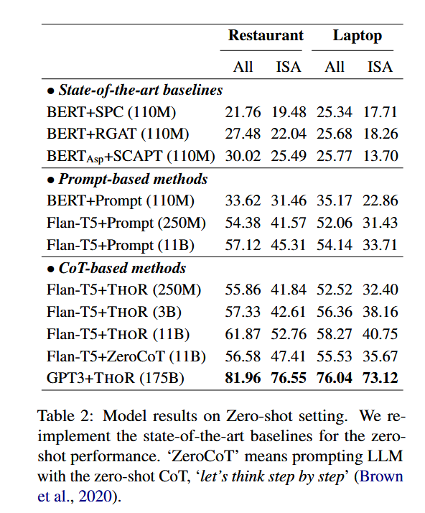
Results and Discussion
Notes:
表1：有监督微调设置下的F1结果。最好的结果用粗体标出。表1中带"的模型得分复制自Li et al
最先进的方法-基于提示词的方法-思维链方法（cot）
表 2：零样本设置的模型结果。我们重新实现了零样本性能的最先进基线。 “ZeroCoT”意味着用零样本 CoT 来提示法学硕士，“让我们一步一步思考”
不同模型尺寸对Llms的影响
即LM越大，CoT的改善效果越显著。因为当LLM足够大时，常识推理和多跳推理的能力得到了极大的发展和加强。

Slide 9
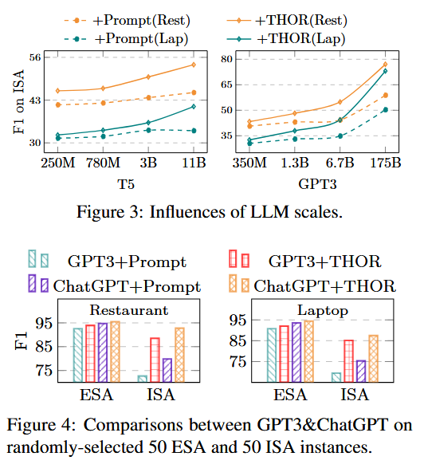
Results and Discussion
Notes:
3.llm尺度的影响--100个实例
4.Gpt3和Chatgpt在随机选取的50个Esa和50个ISA实例上的比较。

Slide 10
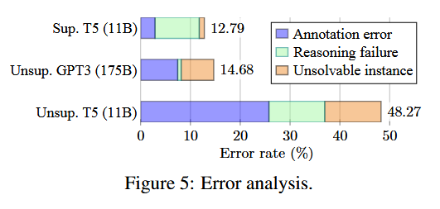
Results and Discussion
Notes:
展示了使用THOR时失败案例的错误率，三种错误类型。Flan-T5-11B LLM在零样本下的错误率为48.27 %，而在有监督微调下的错误率为12.79 %。无监督的GPT3 ( 175B )与有监督的T5具有相似的低错误率，而有监督的T5由于无法推理而失败的次数较多。与Supervised - T5相比，无监督GPT3的大部分错误来自于有问题的数据标注。。
1.数据标记 2.推理错误 3.不可解释实例

Slide 11
Conclusion
在本文中，我们提出了一个三跳推理提示框架，以实现内隐情感分析的思维链推理过程，设计了三个推理步骤的三个提示，每个步骤分别推断出细粒度的方面、基本观点和最终的极性。
配备 THOR 的不同 LLM 在监督和零样本设置中都显示出令人印象深刻的性能，超过现有的最佳性能基线。LLM 越大，我们的 THOR 方法的改进就越显着。

Slide 12
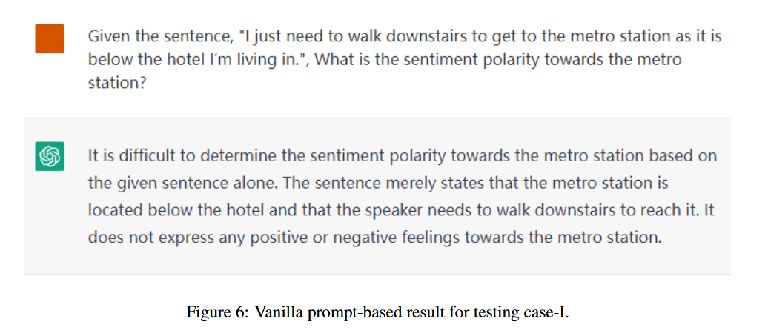
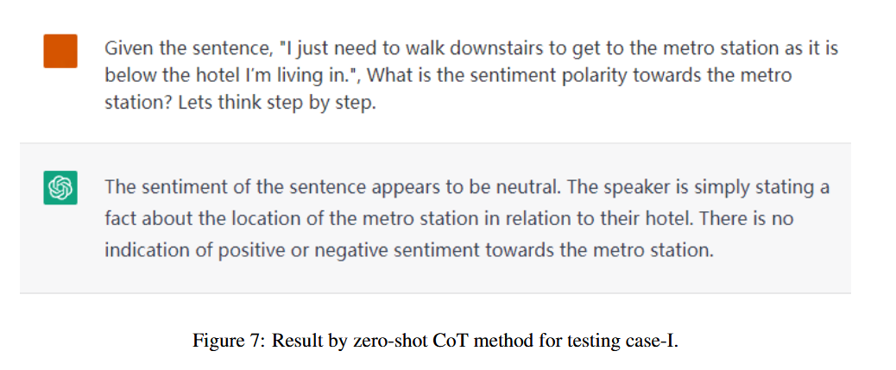
Conclusion
Notes:
例子：我只需要下楼去去地铁站，因为它在我居住的酒店下面
6.基于香草提示的测试结果（传统的）---。--（直接给出情感极性）
7.零样本学习Co T方法测试case - I的结果。----（一步步思考给出情感极性）

Slide 13
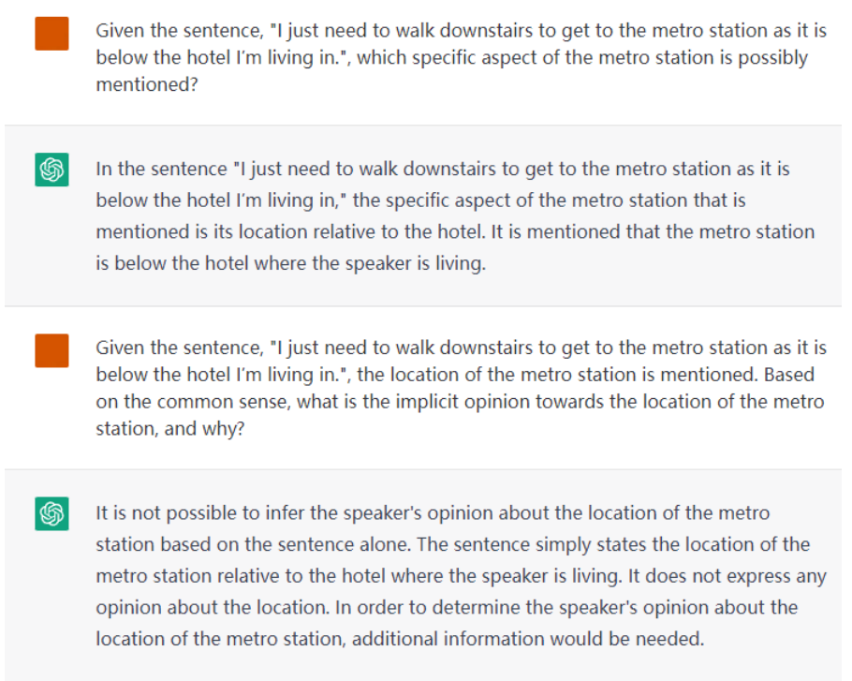
Conclusion
Notes:
1.问可能提到地铁的哪方面---答：位置方面
2.基于常识对地铁站位置的隐含意见是啥---答：靠着比较近
3.靠近地铁站方便-问情感极性----答;积极的

Slide 14
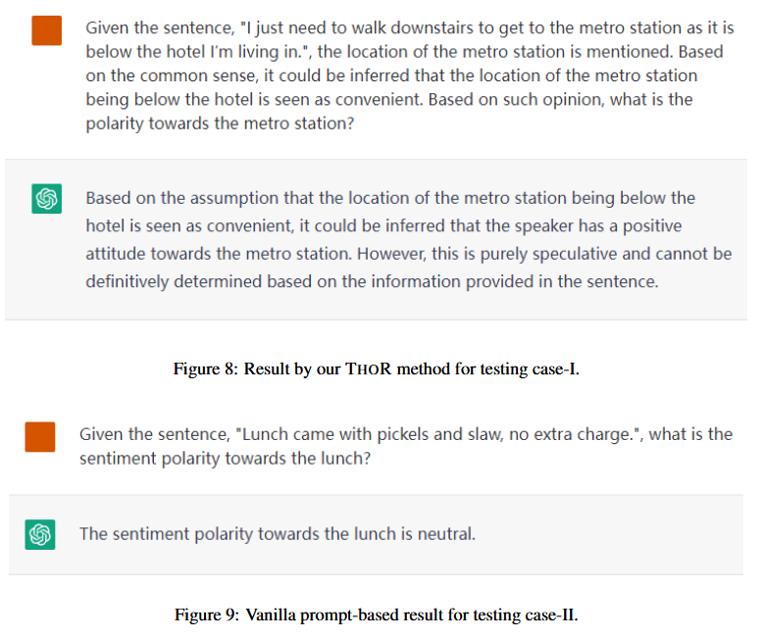
Conclusion

Slide 15
Experinece
亮点：
1、引入思维链模式
2、提出了一个三跳推理提示框架，一步步的由浅入深的挖掘方面的细粒度，在基于常识分析，得出基本观点，最后推出情感极性。
疑问/改进：
1、
2、

